Slide 1
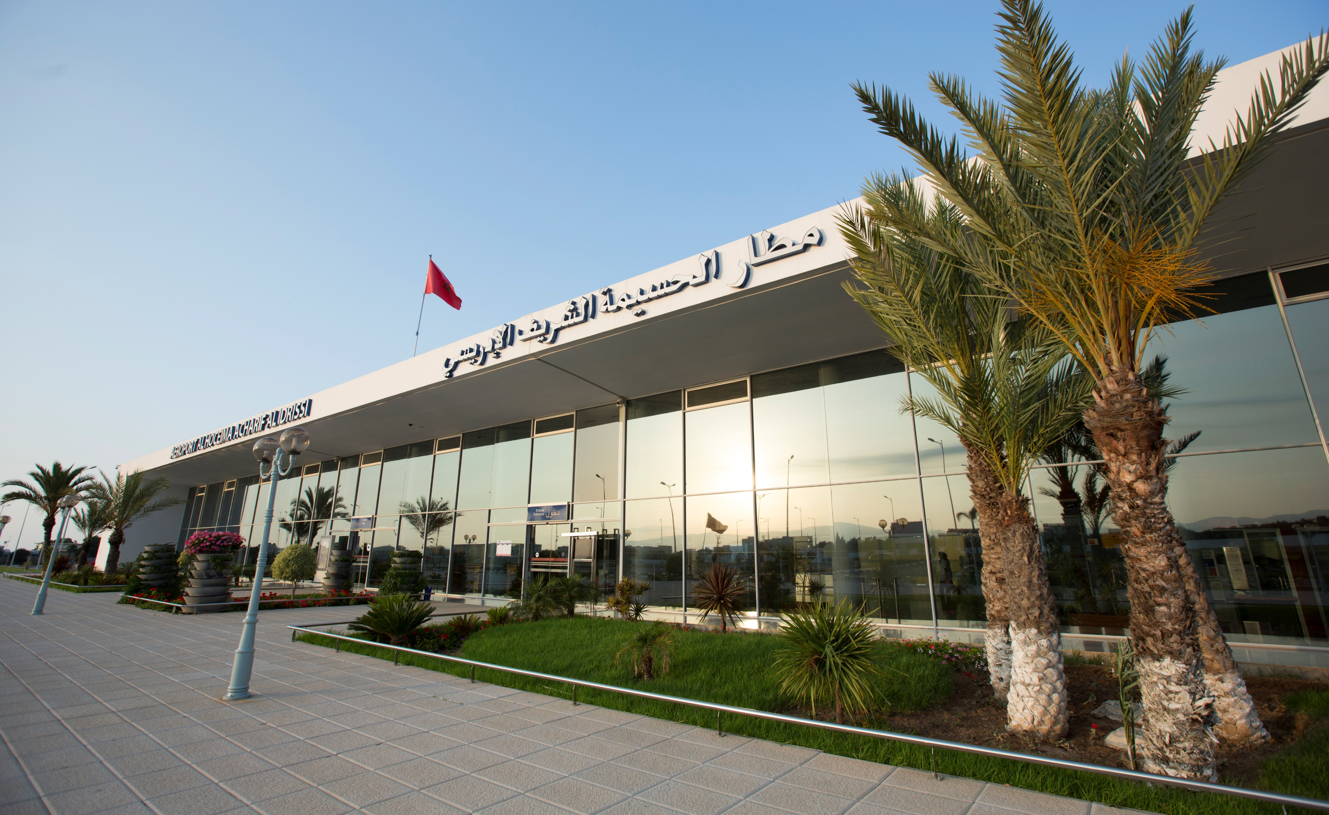
Présentation du Service Équipements Aérogare
Réalisé par :
M. EL AAMILI HAMZA

Slide 2
Plan
Mission et équipements assurer par équipe technique
Procédures et Activités
Points Forts du Service
Points Faibles du Service
Aspects à Améliorer
Difficulté
Rencontrées
Menaces et Problèmes Potentiels
Propositions d’Amélioration
Conclusion

Slide 3
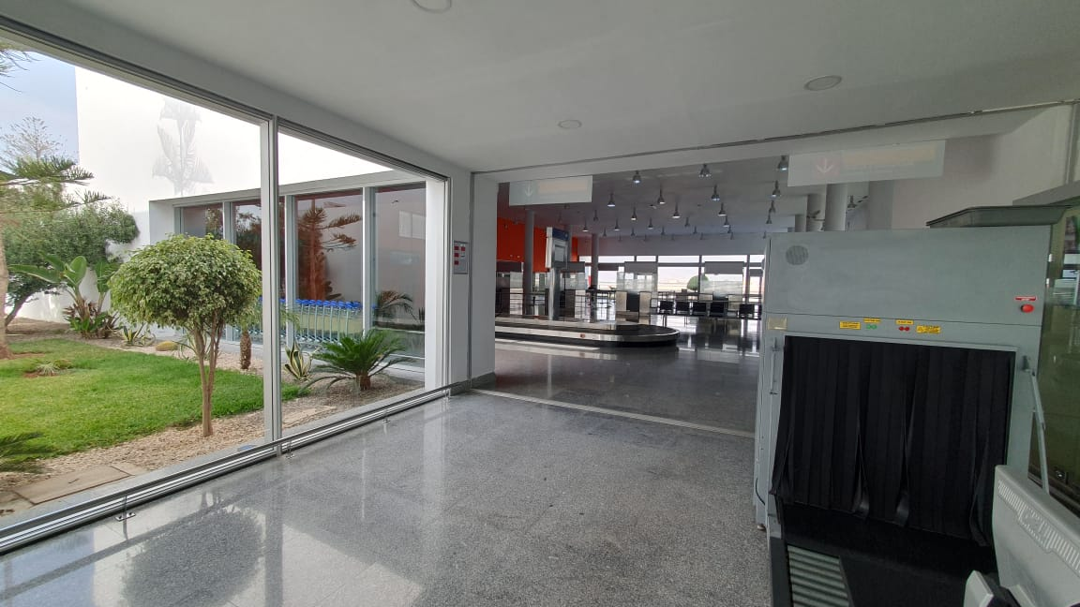
Mission et équipements assurer par les électromécaniciens
Sûreté :
Tests quotidiens et maintenance préventive des (Rx,portiques,ETD et LEDS).
Électromécanique :
Réparation et diagnostic des pannes du STB,Portes Automatique.
Electronique:
Maintenance de système de detection d’incendie et système de sonorisation
Electrothermie:
Maintenance des (split système,GEG.PAC…)
Informatique :
Intervention sur le système de téléafichage,réseaux lan…

Slide 4
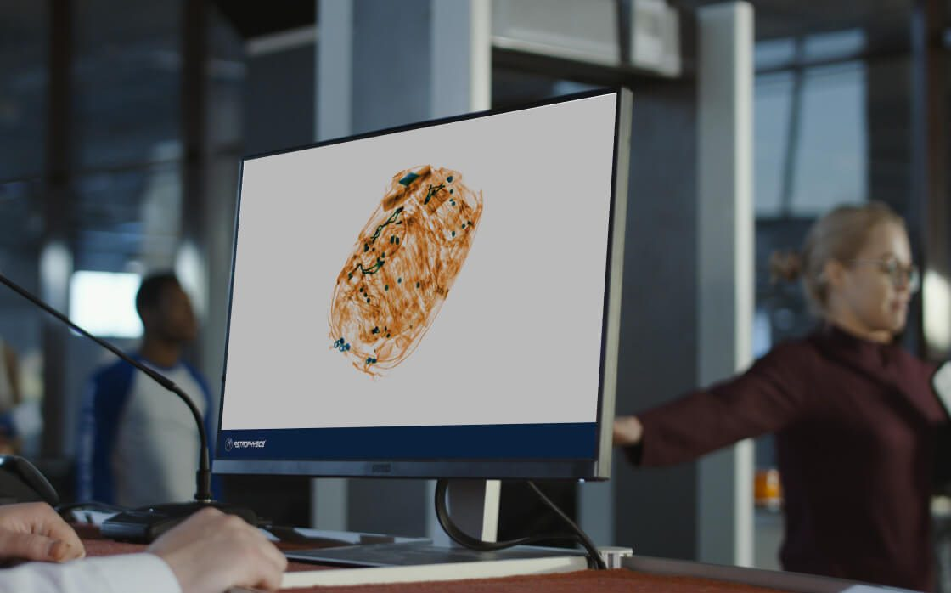
Scanner Rayon X
FAMILLE | équipements | EMPLACEMENT | Date de mise en service | Etat
RX bagage de soute | ASTROPHYSICS XIS-100XD | Porte d’entrée aérogare | 2009 | OPERATIONNEL EN MODE DÉGRADÉ
RX bagage de soute | ASTROPHYSICS XIS-100XD | Ancien Terminal | 2009 | OPERATIONNEL EN MODE DÉGRADÉ
RX bagage de soute | ASTROPHYSICS XIS-100XD | STB DEPART/T2 | 2009 | Hors service(Stockés)
RX bagage de soute | ASTROPHYSICS XIS-100XDX | Sortie arrivée | 2017 | OPÉRATIONNEL
RX bagage a main | ASTROPHYSICS XIS-6040 | PIF Salle EMB | 2017 | OPÉRATIONNEL
RX bagage a main | ASTROPHYSICS XIS-6545 | Guérite PARIF I | 2009 | OPERATIONNEL EN MODE DÉGRADÉ
RX bagage a main | ASTROPHYSICS XIS-6546 | PIF Salle EMB | 2009 | OPERATIONNEL EN MODE DÉGRADÉ
RX bagage a main | NUCTECH CX6040BI | Guérite PARIF II | 2019 | OPÉRATIONNEL

Slide 5
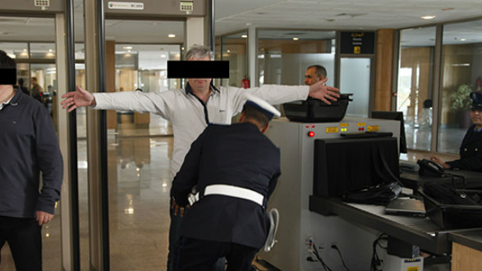
PORTIQUES MAGNÉTIQUES
FAMILLE | équipements | EMPLACEMENT | Date de mise en service | Etat
PORTIQUES MAGNÉTIQUES | CEIA HI-PE Plus | Porte d’entrée aérogare | 2016 | OPÉRATIONNEL
PORTIQUES MAGNÉTIQUES | CEIA HI-PE Plus | PIF Salle EMB | 2016 | OPÉRATIONNEL
PORTIQUES MAGNÉTIQUES | CEIA HI-PE Plus | Guérite PARIF I | 2016 | OPÉRATIONNEL
PORTIQUES MAGNÉTIQUES | CEIA PMD2 Plus | Guérite PARIF II | 2009 | OPERATIONNEL EN MODE DÉGRADÉ

Slide 6
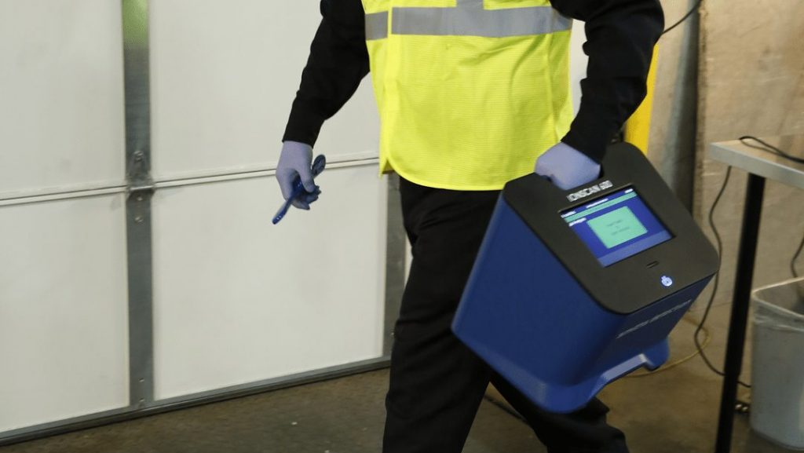
DÉTECTEUR DES TRACES EXPLOSIFS
FAMILLE | équipements | EMPLACEMENT | Date de mise en service | Etat
DÉTECTEUR DES TRACES EXPLOSIFS | IONSCAN 600 | PIF Salle EMB | 2019 | OPÉRATIONNEL
DÉTECTEUR DES TRACES EXPLOSIFS | IONSCAN 600 | PIF Salle EMB | 2019 | OPÉRATIONNEL
DÉTECTEUR DES TRACES EXPLOSIFS LIQUIDE | NUCTECH LS1516BA | PIF Salle EMB | 2016 | OPÉRATIONNEL

Slide 7
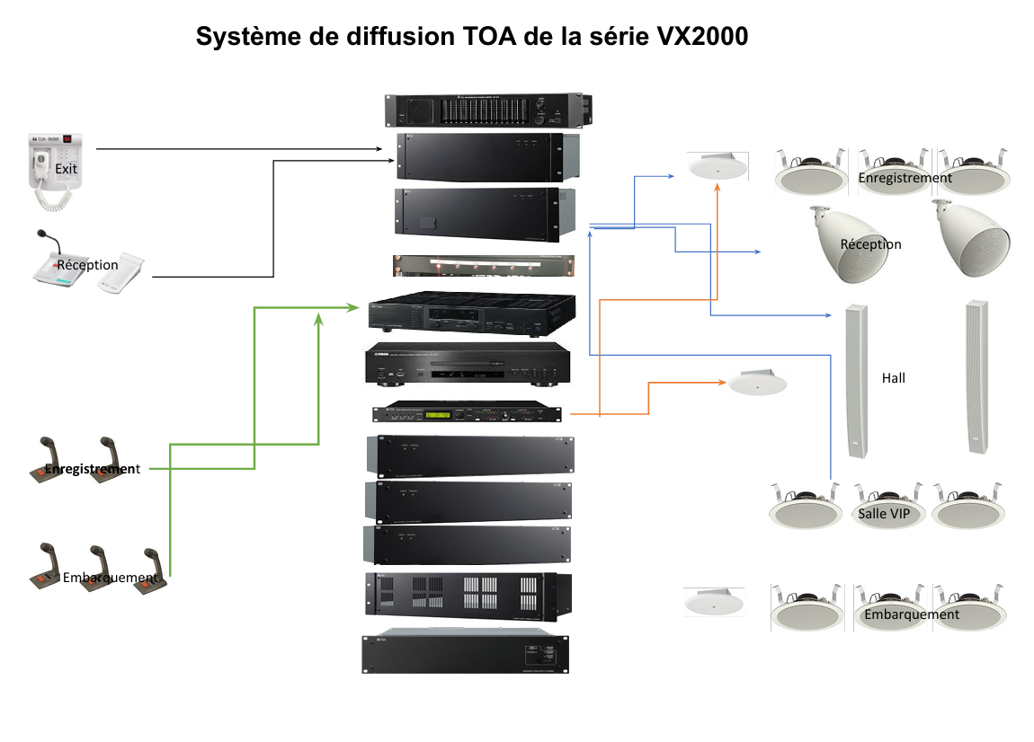
Systeme de Sonorisation
équipement | Date de mise en service | Etat
Amplificateur VP-2241 *3 | 2009 | OPÉRATIONNEL
Alimentation frame | 2009 | OPÉRATIONNEL
Alimentation d'urgence VX-2000DS | 2009 | OPÉRATIONNEL
Contrôleur de bruit DP-L2 *2 | 2009 | OPÉRATIONNEL
Ordinateur | 2009 | OPÉRATIONNEL
Afficheur de défaut | 2009 | OPÉRATIONNEL
Matrice numérique M-9000 | 2009 | OPÉRATIONNEL
Manager système VX-2000 | 2009 | OPÉRATIONNEL
Surveillance frame VX-2000SF | 2009 | OPÉRATIONNEL
Moniteur multichannel MP-1216 | 2009 | OPÉRATIONNEL
MICROS*5 | 2009 | OPÉRATIONNEL
Lecteur CD | 2009 | OPÉRATIONNEL

Slide 8
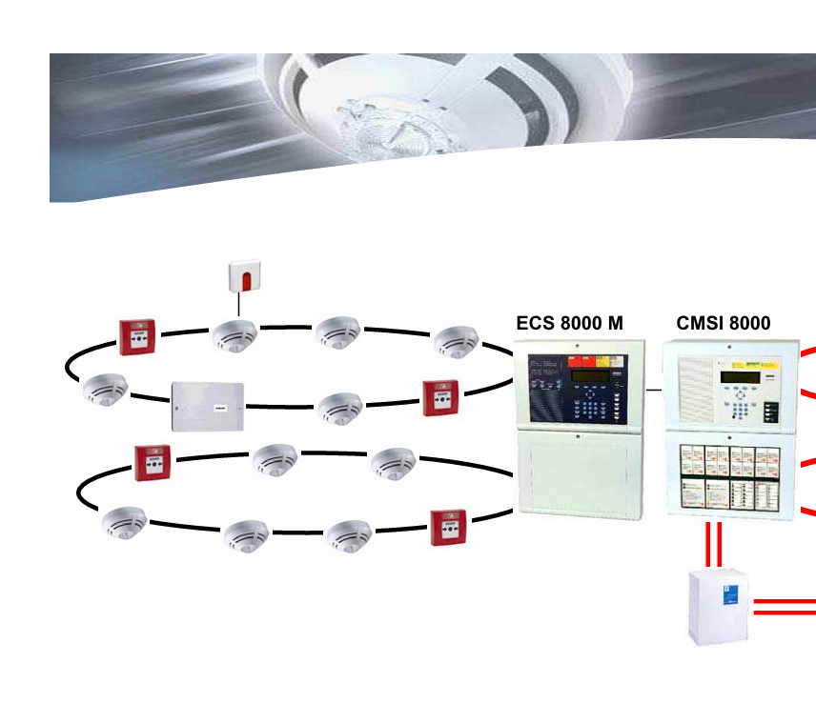
Systeme de Détection incendie
équipement | Date de mise en service | Etat
ESSER (IQ8 CONTROL µ ) | 2009 | OPÉRATIONNEL
ESSER (CMSI8000 ) | 2009 | OPÉRATIONNEL
REPLCD3100 | 2009 | OPÉRATIONNEL
Détecteurs Optique*67 | 2009 | OPÉRATIONNEL
Détecteurs linaire*6 | 2009 | OPÉRATIONNEL
Brises Glaces*8 | 2009 | OPÉRATIONNEL

Slide 9
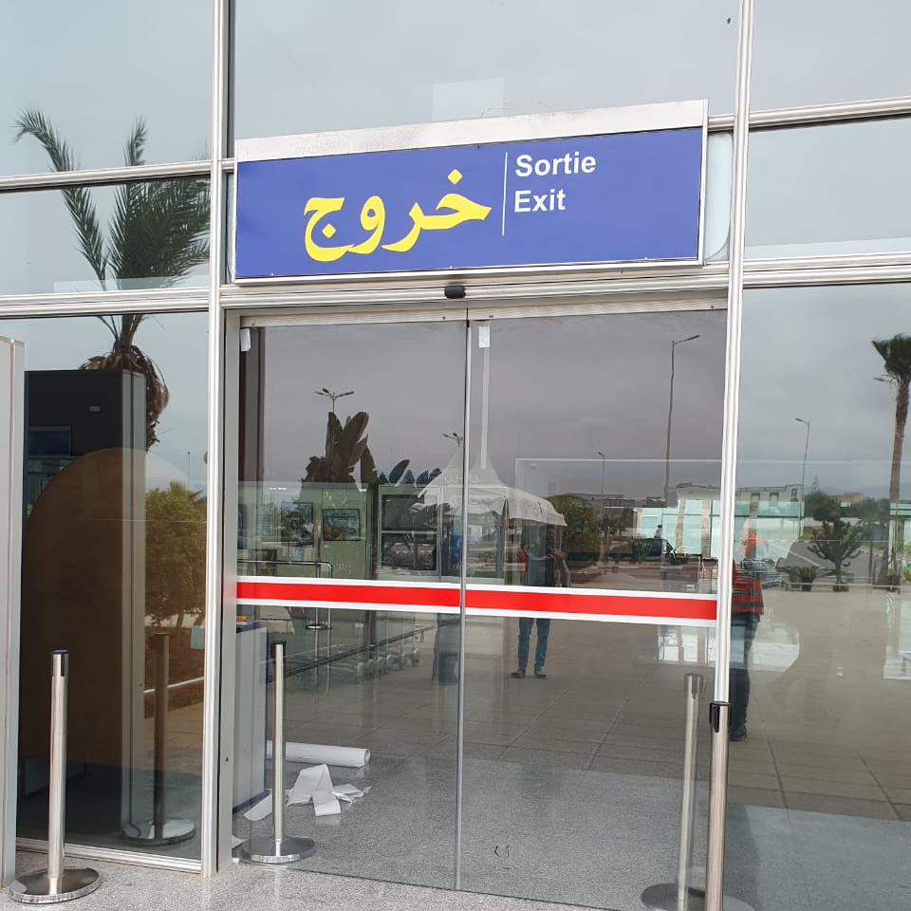
Portes automatique
équipement | EMPLACEMENT | Date de mise en service | Etat
MANUSA | ENTREE TERMINALE 02 | 2010 | OPÉRATIONNEL
MANUSA | SORTIE TERMINALE 02 | 2010 | OPÉRATIONNEL
MANUSA | ENTREE/SORTIE Administration | 2010 | OPÉRATIONNEL
RECORD | Bâtiment d'accueil officiel | 2018 | OPÉRATIONNEL
RECORD | Bâtiment d'accueil officiel | 2018 | OPÉRATIONNEL

Slide 10
Système de Traitement des Bagages
FAMILLE | équipement | EMPLACEMENT | Date de mise en service | Etat
Système de Traitement des Bagages | BASCULE FEMA Type B200 | Comptoir d'enregistrement | 2009 | OPÉRATIONNEL
Système de Traitement des Bagages | BASCULE FEMA Type B200 | Comptoir d'enregistrement | 2009 | OPÉRATIONNEL
Système de Traitement des Bagages | BASCULE FEMA Type B200 | Comptoir d'enregistrement | 2009 | OPÉRATIONNEL
Système de Traitement des Bagages | BASCULE FEMA Type B200 | Comptoir d'enregistrement | 2009 | OPÉRATIONNEL
Système de Traitement des Bagages | BASCULE FEMA Type B200 | Comptoir d'enregistrement | 2009 | OPÉRATIONNEL
Système de Traitement des Bagages | Collecteur 9 m | DEPART | 2009 | OPÉRATIONNEL
Système de Traitement des Bagages | Convoyeur d’acheminement 3.70 m | DEPART | 2009 | OPÉRATIONNEL
Système de Traitement des Bagages | Convoyeur d’acheminement 2.5 m | DEPART | 2009 | OPÉRATIONNEL
Système de Traitement des Bagages | Convoyeur en amant RX 1.20m | DEPART | 2009 | OPÉRATIONNEL
Système de Traitement des Bagages | Rideaux à larnières | DEPART | 2009 | OPÉRATIONNEL
Système de Traitement des Bagages | Volets anti-intrusion | DEPART | 2009 | OPÉRATIONNEL
Système de Traitement des Bagages | Coffret électrique | DEPART | 2009 | OPÉRATIONNEL
Système de Traitement des Bagages | Convoyeur collecteur 4m | ARRIVEE | 2009 | OPÉRATIONNEL
Système de Traitement des Bagages | Convoyeur d’injection 3m | ARRIVEE | 2009 | OPÉRATIONNEL
Système de Traitement des Bagages | Volets anti-intrusion | ARRIVEE | 2009 | OPÉRATIONNEL
Système de Traitement des Bagages | Coffret électrique | ARRIVEE | 2009 | OPÉRATIONNEL
Système de Traitement des Bagages | Carrousel 48 m | ARRIVEE | 2009 | OPÉRATIONNEL
Système de Traitement des Bagages | Rideaux à larnières | ARRIVEE | 2009 | OPÉRATIONNEL

Slide 11
Electrothermie
FAMILLE | équipement | CARACTÉRISTIQUE | Date de mise en service | Etat
CENTRAL DE TRAITEMENT D’AIR | TRANE CCTA | 15 kW 400 VAC | 2009 | DÉGRADÉ
CENTRAL DE TRAITEMENT D’AIR | TRANE CCTA | 15 kW 400 VAC | 2009 | DÉGRADÉ
CENTRAL DE TRAITEMENT D’AIR | TRANE CCTA | 15 kW 400 VAC | 2009 | DÉGRADÉ
CENTRAL DE TRAITEMENT D’AIR | TRANE CCTA | 15 kW 400 VAC | 2009 | DÉGRADÉ
CENTRAL DE TRAITEMENT D’AIR | TRANE CCTA | 7 kW 400 VAC | 2009 | DÉGRADÉ
GROUPES FRIGORIFIQUES D’EAU GLACÉE | TRANE | 85 kWR407C400 VAC | 2009 | OPÉRATIONNEL
GROUPES FRIGORIFIQUES D’EAU GLACÉE | TRANE | 85 kWR407C400 VAC | 2009 | OPÉRATIONNEL
POMPE À CHALEUR AIR-EAU | AERMEC | 152 kW |  | OPÉRATIONNEL
SYSTÈME DÉSENFUMAGE | CHAYSOL | 3,8 KW 400 VAC |  | OPÉRATIONNEL
SYSTÈME DÉSENFUMAGE | CHAYSOL | 3,8 KW 400 VAC |  | OPÉRATIONNEL
SYSTÈME DÉSENFUMAGE | CHAYSOL | 3,8 KW 400 VAC |  | OPÉRATIONNEL
SYSTÈME DÉSENFUMAGE | CHAYSOL | 3,8 KW 400 VAC |  | OPÉRATIONNEL
VENTILOCONVECTEUR | AERMEC | 2,4 kW |  | OPÉRATIONNEL
VENTILOCONVECTEUR | AERMEC | 3 kW |  | OPÉRATIONNEL
VENTILOCONVECTEUR | AERMEC | 3 kW |  | OPÉRATIONNEL
VENTILOCONVECTEUR | AERMEC | 3 kW |  | OPÉRATIONNEL
VENTILOCONVECTEUR | AERMEC | 3 kW |  | OPÉRATIONNEL
VENTILOCONVECTEUR | AERMEC | 3 kW |  | OPÉRATIONNEL
VENTILOCONVECTEUR | AERMEC | 3 kW |  | OPÉRATIONNEL
VENTILOCONVECTEUR | AERMEC | 3 kW |  | OPÉRATIONNEL
VENTILOCONVECTEUR | AERMEC | 4,4 kW |  | OPÉRATIONNEL
VENTILOCONVECTEUR | AERMEC | 4,4 kW |  | OPÉRATIONNEL
VENTILOCONVECTEUR | AERMEC | 4,4 kW |  | OPÉRATIONNEL
VENTILOCONVECTEUR | AERMEC | 4,4 kW |  | OPÉRATIONNEL
VENTILOCONVECTEUR | AERMEC | 4,4 kW |  | OPÉRATIONNEL
VENTILOCONVECTEUR | AERMEC | 4,4 kW |  | OPÉRATIONNEL
VENTILOCONVECTEUR | AERMEC | 4,4 kW |  | OPÉRATIONNEL
VENTILOCONVECTEUR | AERMEC | 4,4 kW |  | OPÉRATIONNEL
VENTILOCONVECTEUR | AERMEC | 4,4 kW |  | OPÉRATIONNEL
VENTILOCONVECTEUR | AERMEC | 4,4 kW |  | OPÉRATIONNEL
VENTILOCONVECTEUR | AERMEC | 4,4 kW |  | OPÉRATIONNEL
VENTILOCONVECTEUR | AERMEC | 4,4 kW |  | OPÉRATIONNEL
VENTILOCONVECTEUR | AERMEC | 4,4 kW |  | OPÉRATIONNEL
VENTILOCONVECTEUR | AERMEC | 4,4 kW |  | OPÉRATIONNEL
VENTILOCONVECTEUR | AERMEC | 4,4 kW |  | OPÉRATIONNEL
VENTILOCONVECTEUR | AERMEC | 4,4 kW |  | OPÉRATIONNEL
SYSTÈME DE DÉBIT DE RÉFREGIRENT VARIABLE (VRV) | CARRIER | 37,5 kWR410380/415 VAC |  | OPÉRATIONNEL
POMPE À CHALEUR AIR-EAU | AERMEC | 152 kW |  | OPÉRATIONNEL

Slide 12
Electrothermie

